Slide 1
Profa. Patricia Rucker de Bassi
IHC Interação Humano-Computador Conceitos iniciais

Slide 2
Objetivos
Fornecer aos pesquisadores e desenvolvedores de sistemas
explicações e previsões para fenômenos de interação usuário-sistema e
resultados práticos para o design da interface de usuário.

Slide 3
Objetivos (cont.)
Estudos de IHC visam desenvolver modelos teóricos de desempenho e cognição humanos, bem como técnicas efetivas para avaliar a usabilidade.
As aplicações devem buscar atingir
Usabilidade,
Comunicabilidade e
Aplicabilidade
Oferecendo ao usuário artefatos fáceis de usar, aplicar e comunicar.

Slide 4
IHC
Elementos básicos:
o sistema,
os usuários,
os desenvolvedores e
o ambiente de uso (domínio de aplicação).

Slide 5
IHC (cont.)
Processos importantes:
a interação usuário-sistema e
o desenvolvimento do sistema.

Slide 6
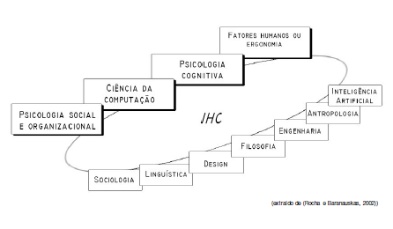
IHC é multidisciplinar

Slide 7
Conceitos
Interface é o combinado de software e hardware necessário para viabilizar e facilitar os processos de comunicação entre o usuário e a aplicação.

Slide 8
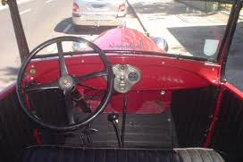
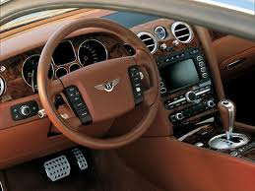
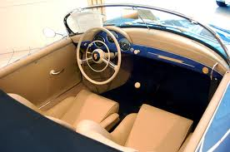
Conceitos

Slide 9
Conceitos (cont.)
Modelo conceitual do usuário
é uma perspectiva que define a interface de usuário como tendo:
um componente físico, que o usuário percebe e manipula,
e outro conceitual, que o usuário interpreta, processa e raciocina.

Slide 10
Conceitos (cont.)
Interação
é um processo que engloba as ações do usuário sobre a interface de um sistema e
suas interpretações sobre as respostas reveladas por esta interface.

Slide 11
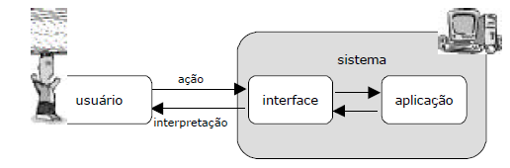
Conceitos (cont.)
Interação
é um processo que engloba as ações do usuário sobre a interface de um sistema e
suas interpretações sobre as respostas reveladas por esta interface.

Slide 12
Conceitos (cont.)
Sistema de comunicação
a interface é tanto
um meio para a interação usuário-sistema,
quanto uma ferramenta que oferece os instrumentos
para este processo comunicativo.

Slide 13
Conceitos (cont.)
Affordance
é um termo que se refere às propriedades percebidas e reais de um artefato,
em particular as propriedades fundamentais que determinam como este artefato pode ser utilizado.

Slide 14
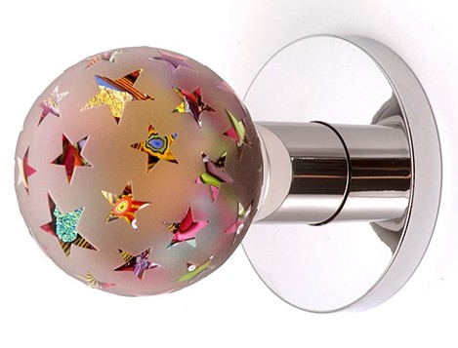

Slide 15
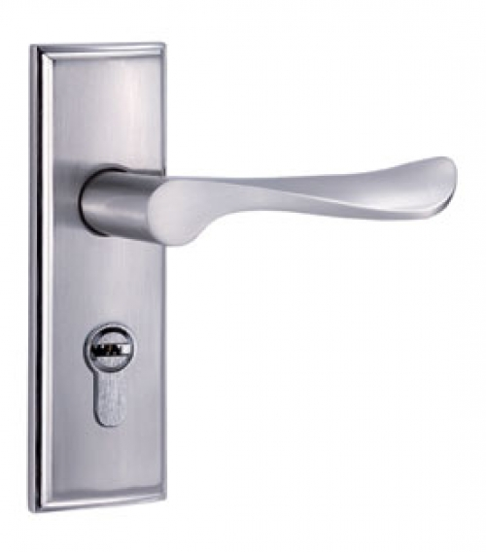

Slide 16
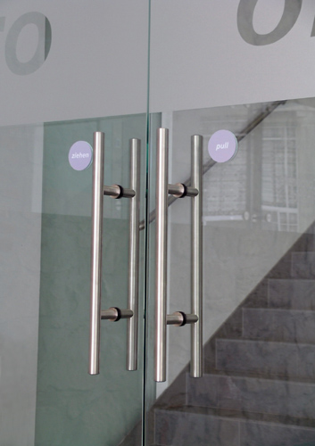

Slide 17
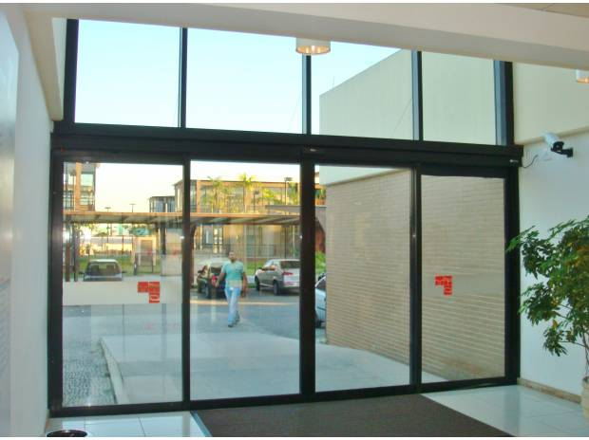

Slide 18
Componentes de IHC
de software - parte do sistema que implementa os processos computacionais necessários
para controle dos dispositivos de hardware,
para a construção dos dispositivos virtuais (os widgets),
para a geração dos símbolos e mensagens e
para a interpretação dos comandos dos usuários;
de hardware - compreendem os dispositivos com os quais os usuários realizam as atividades motoras e perceptivas.

Slide 19
Usabilidade
É um conceito que se refere à qualidade da interação de sistemas com os usuários e depende de vários fatores.
Alguns destes fatores são:
facilidade de aprendizado do sistema;
facilidade de uso;
satisfação do usuário;
flexibilidade;
produtividade.

Slide 20
Usabilidade (cont.)
O designer deve identificar quais destes fatores têm prioridade sobre quais outros, uma vez que dificilmente se consegue alcançar todos de forma equivalente.
Porém é preciso cuidar para não desenvolver sistemas anti-idiotas (idiot-proof), pois atualmente procura-se projetar interfaces voltadas para aumentar as capacidades dos usuários, ao invés de substituir. Ajudando as pessoas a serem mais espertas, eficientes e inteligentes.

Slide 21
Desafio de usabilidade
Projeto de novas tecnologias que buscam explorar ao máximo as capacidades dos usuários na criação de ambientes de trabalho mais eficazes e produtivos.
A interface deve funcionar como um instrumento para o usuário e não presumir que o usuário é quem deve atender às exigências de peculiaridades tecnológicas.

Slide 22
Comunicabilidade
É a propriedade de transmitir ao usuário de forma eficaz e eficiente as intenções e princípios de interação que guiaram o seu design.
O objetivo da comunicabilidade é permitir que o usuário, através da sua interação com a aplicação, seja capaz de compreender as premissas, intenções e decisões tomadas pelo projetista durante o processo de design.

Slide 23
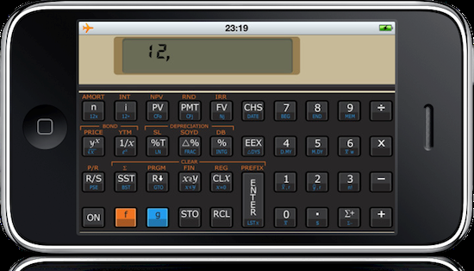
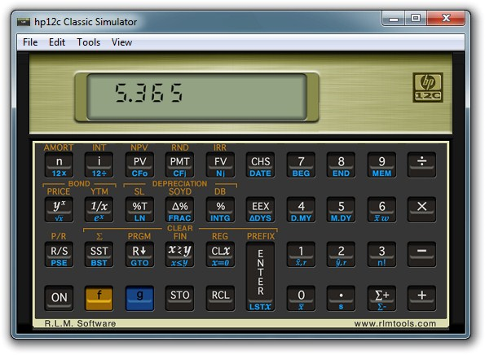
Comunicabilidade (cont.)

Slide 24
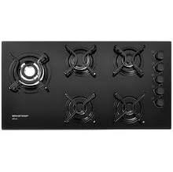
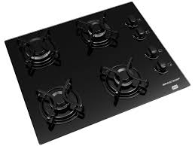
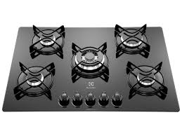
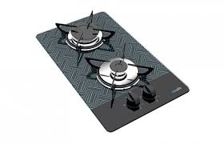
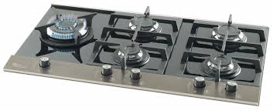
Comunicabilidade (cont.)

Slide 25
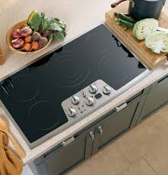
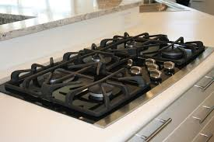
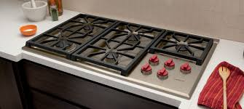
Comunicabilidade (cont.)

Slide 26
Comunicabilidade (cont.)
Junto com a usabilidade, a comunicabilidade pretende aumentar a aplicabilidade do software.

Slide 27
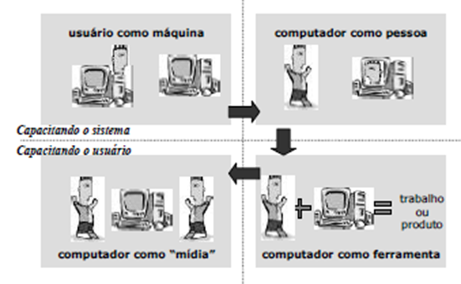
Perspectivas de interação usuário-sistema (Karmmergaard-1988)
São 4 perspectivas:
de sistema,
parceiro de discurso,
ferramenta e
mídia.

Slide 28
Perspectiva de sistema
O usuário é considerado como
um sistema computacional, e a
interação humano-computador
aproxima-se da interação entre
sistemas computacionais.
é vista como uma mera transmissão de dados entre pessoas e sistemas computacionais análoga à transmissão de dados entre sistemas.
Exemplo:
emprego de terminais de comando de sistemas operacionais (DOS e Linux),
como também em linguagem de programação.

Slide 29
Perspectiva de parceiro do discurso
Surgiu na área de Inteligência Artificial
uma proposta de transformar o sistema
interativo em parceiro do discurso.
Nessa perspectiva, o sistema interativo
deve participar da interação assumindo
papel à altura de um ser humano, sendo
capaz de raciocinar, fazer referências, tomar
decisões, adquirir informação.
O sistema deve ser capaz de se comportar de forma semelhante aos seus usuários.
Como exemplos:
tradutores automáticos de texto e
simulação de diálogo com uso de Inteligência Artificial.
Esta perspectiva deve ter grande evolução no futuro.

Slide 30
Perspectiva de ferramenta
O sistema interativo é considerado
um instrumento que auxilia o usuário a
realizar suas tarefas.
O processo de interação é descrito principalmente pelo encadeamento de ações e reações empregando tal ferramenta (um sistema interativo).
O sucesso da interação depende do conhecimento do usuário sobre a ferramenta e de sua capacidade de manipulá-la com destreza.
Um exemplo é o uso de suítes de aplicativos para escritório, como o Microsoft Office ou BrOffice.

Slide 31
Perspectiva de mídia
Onde o sistema interativo é visto como
uma mídia.
O foco nesse caso, é a comunicação entre
usuários.
Exemplos:
comunicação entre usuários mediada por sistemas interativos, como ocorre em sistemas de e-mail, fórum, chats e redes sociais,
comunicação unilateral dos designers do sistema para os usuários:
explícita na ajuda on-line, nas instruções na interface e na documentação do sistema,
ou implícita através da seleção e disposição dos elementos de interface em si.

Slide 32
Perspectiva do discurso X de mídia
Na perspectiva de discurso,
o sistema é um dos interlocutores buscando conversar como um ser humano.
Na perspectiva de mídia,
o sistema é apenas um meio através do qual outros interlocutores (usuários e designer) podem se comunicar.

Slide 33
Atividade
Indique links da web onde é possível perceber as 4 perspectivas de IHC indicadas.
Citar qual é a perspectiva, como e onde ela ocorre na interface indicada.
Pode ser realizado em equipe de até 3 alunos.
Postar na aba arquivos do Teams até o dia 12/03.

